Slide 1
AGRUPAMENTO DE ESCOLAS ANTÓNIO NOBRE
APRESENTAÇÃO DOS
DOIS GRUPOS DE ESTÁGIO EM 2020-2021
AOS COLEGAS DO 1.º ANO DO MEG
MESTRADO EM ENSINO DE GEOGRAFIA / FLUP

Slide 2
MESTRADO EM ENSINO DE GEOGRAFIA / FLUP
ARMAS DA CIDADE DO PORTO E DA FREGUESIA DE PARANHOS; PRIMEIRO LOGÓTIPO DA ESCOLA ANTÓNIO NOBRE

Slide 3
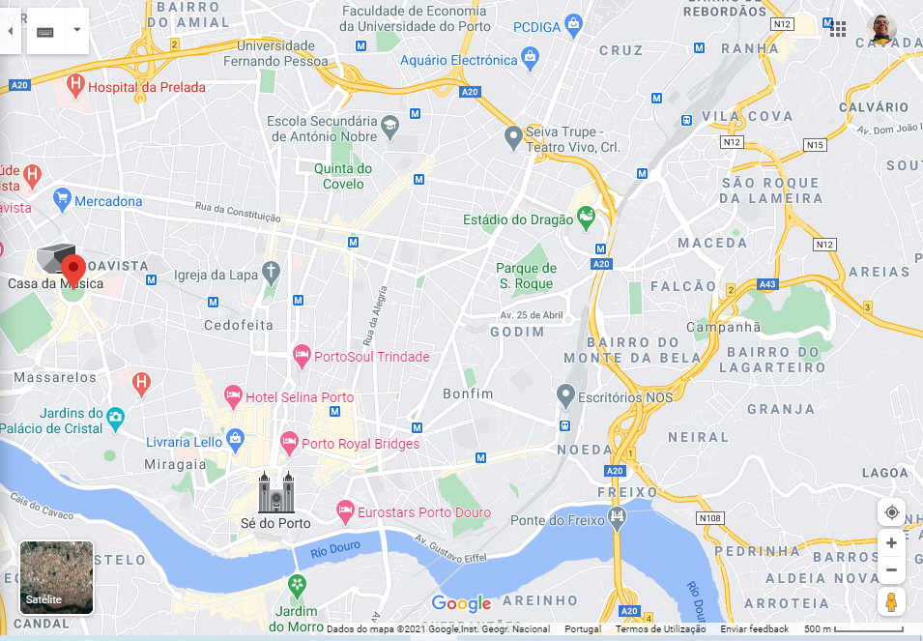
MESTRADO EM ENSINO DE GEOGRAFIA / FLUP
ESCOLA LOCALIZADA PRÓXIMO DE ESTAÇÕES DE METRO: SALGUEIROS E COMBATENTES
METRO: SALGUEIROS OU COMBATENTES

Slide 4
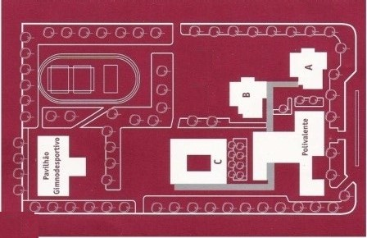
MESTRADO EM ENSINO DE GEOGRAFIA / FLUP
PLANTA DA ESCOLA: EDIFÍCIO PRINCIPAL (com polivalente), BLOCOS A, B E C, E PAVILHÃO GIMNODESPORTIVO

Slide 5
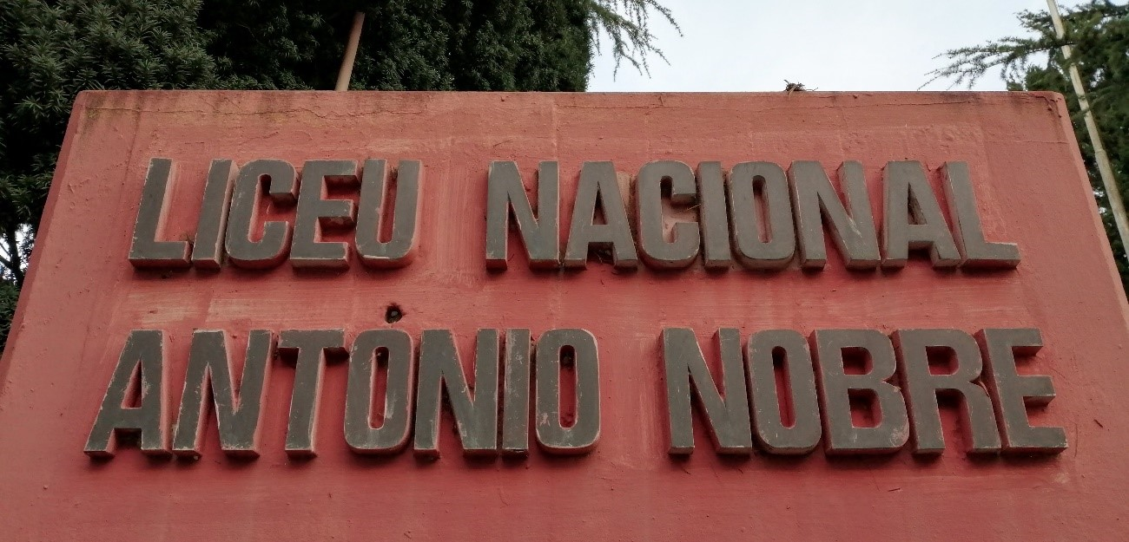
MESTRADO EM ENSINO DE GEOGRAFIA / FLUP
ENTRADA

Slide 6
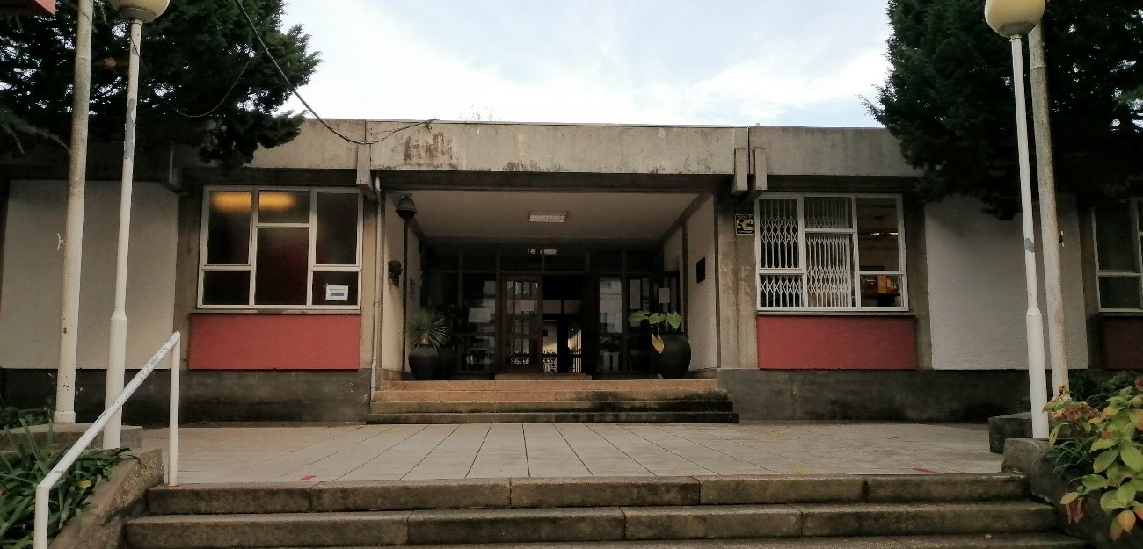
MESTRADO EM ENSINO DE GEOGRAFIA / FLUP
ENTRADA: EDIFÍCIO PRINCIPAL

Slide 7
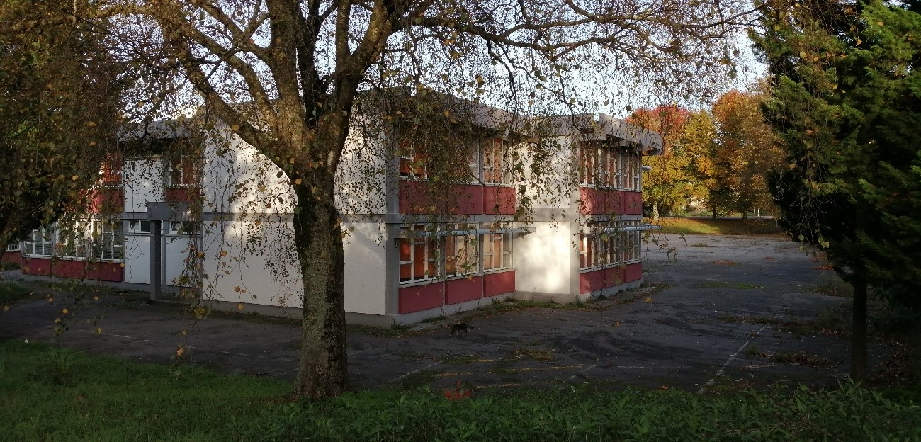
MESTRADO EM ENSINO DE GEOGRAFIA / FLUP
VISTA EXTERIOR: BLOCO A

Slide 8
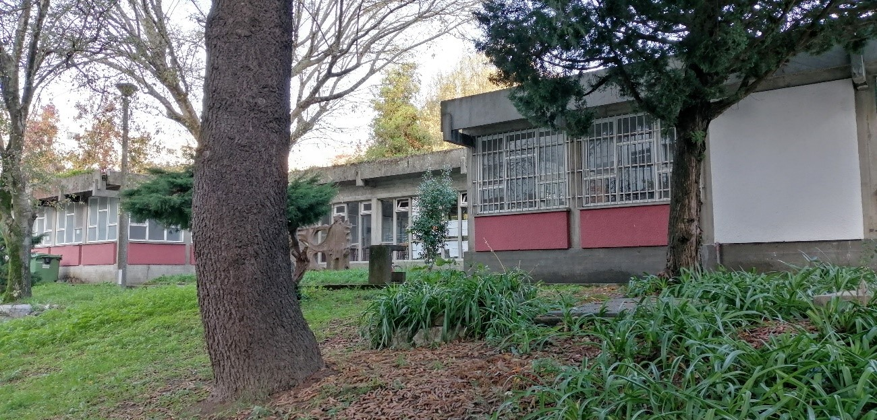
MESTRADO EM ENSINO DE GEOGRAFIA / FLUP
VISTA EXTERIOR: EDIFÍCIO PRINCIPAL

Slide 9
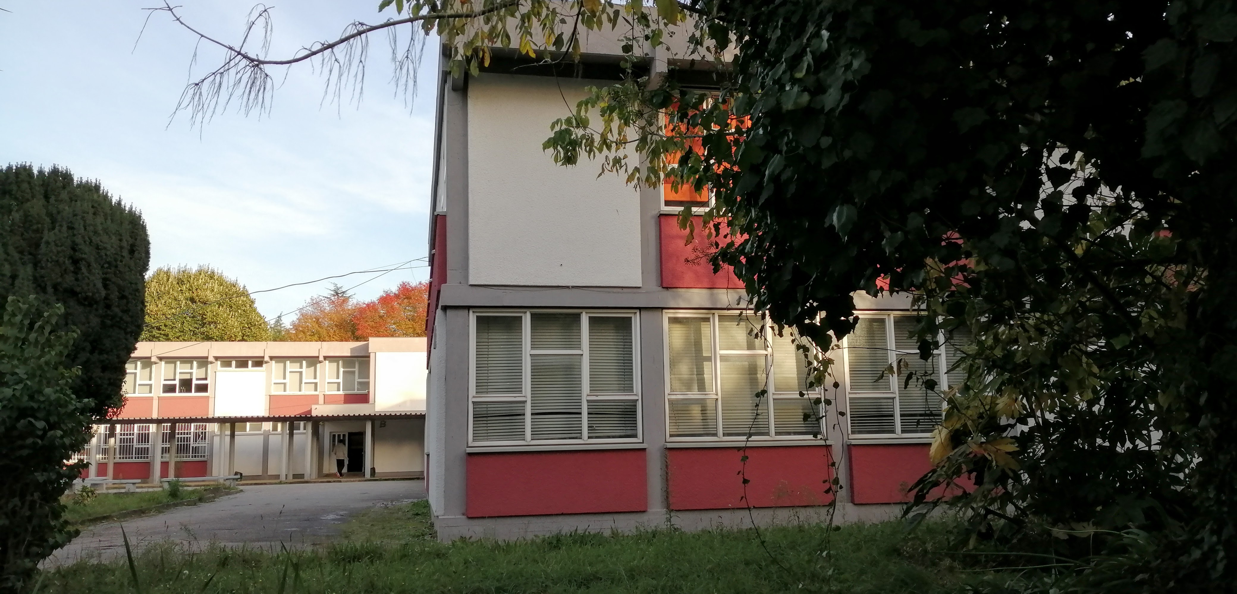
MESTRADO EM ENSINO DE GEOGRAFIA / FLUP
VISTA EXTERIOR: BLOCO A (em primeiro plano) E BLOCO B (em segundo plano)

Slide 10
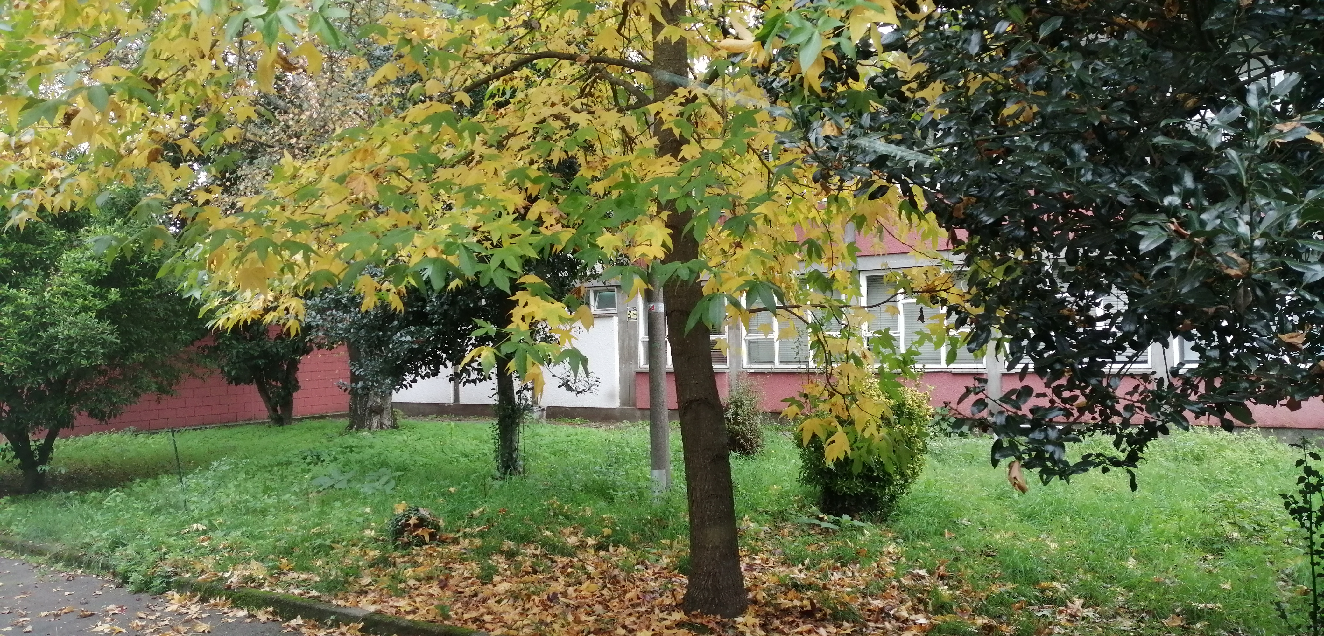
MESTRADO EM ENSINO DE GEOGRAFIA / FLUP
VISTA EXTERIOR

Slide 11
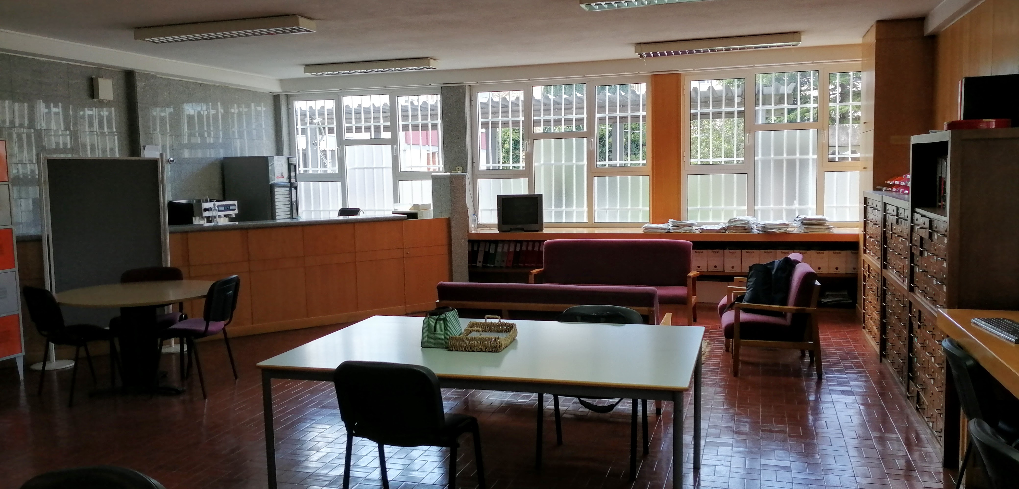
MESTRADO EM ENSINO DE GEOGRAFIA / FLUP
SALA DOS PROFESSORES: BLOCO B

Slide 12
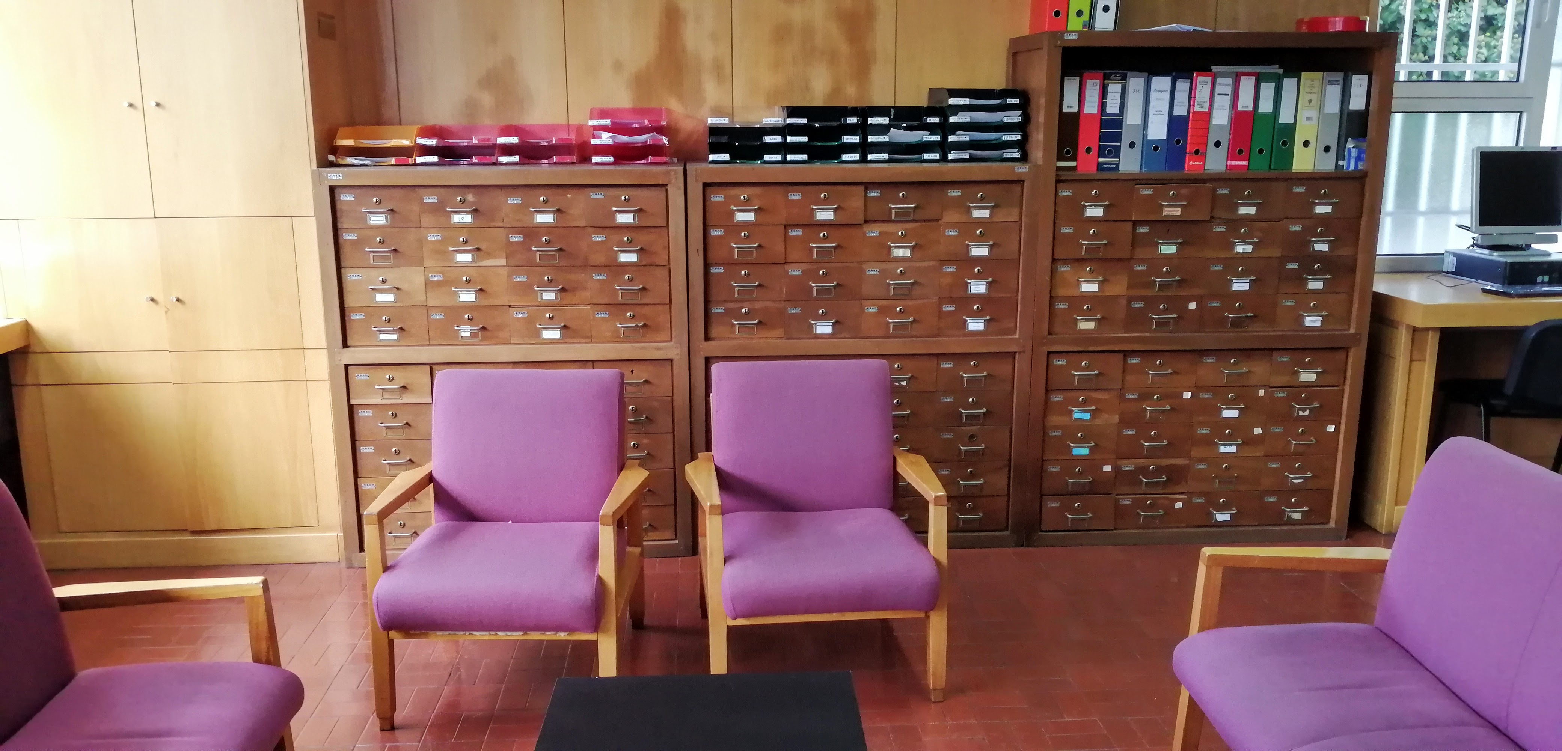
MESTRADO EM ENSINO DE GEOGRAFIA / FLUP
SALA DOS PROFESSORES: BLOCO B

Slide 13
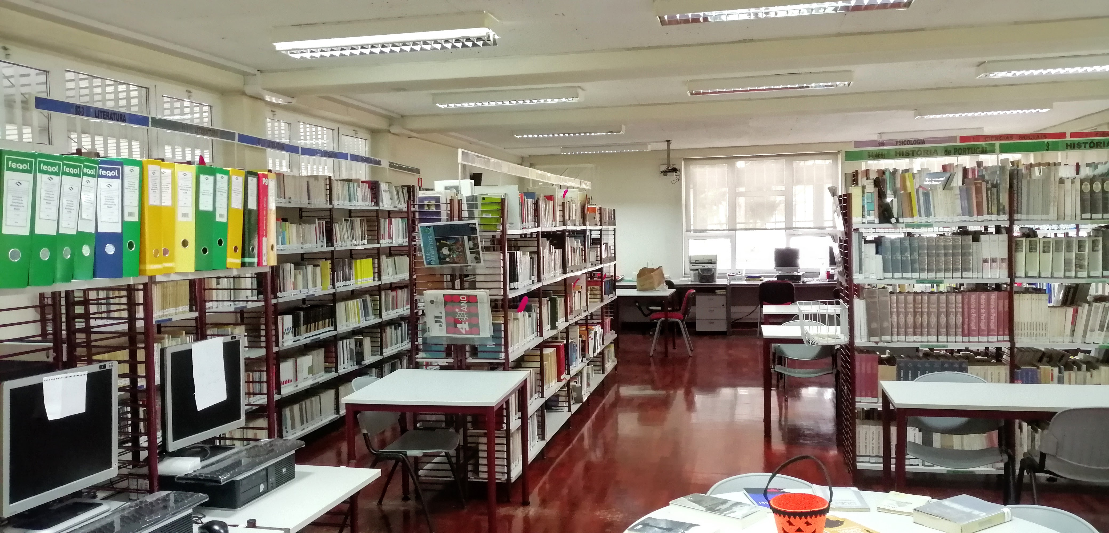
MESTRADO EM ENSINO DE GEOGRAFIA / FLUP
BIBLIOTECA

Slide 14
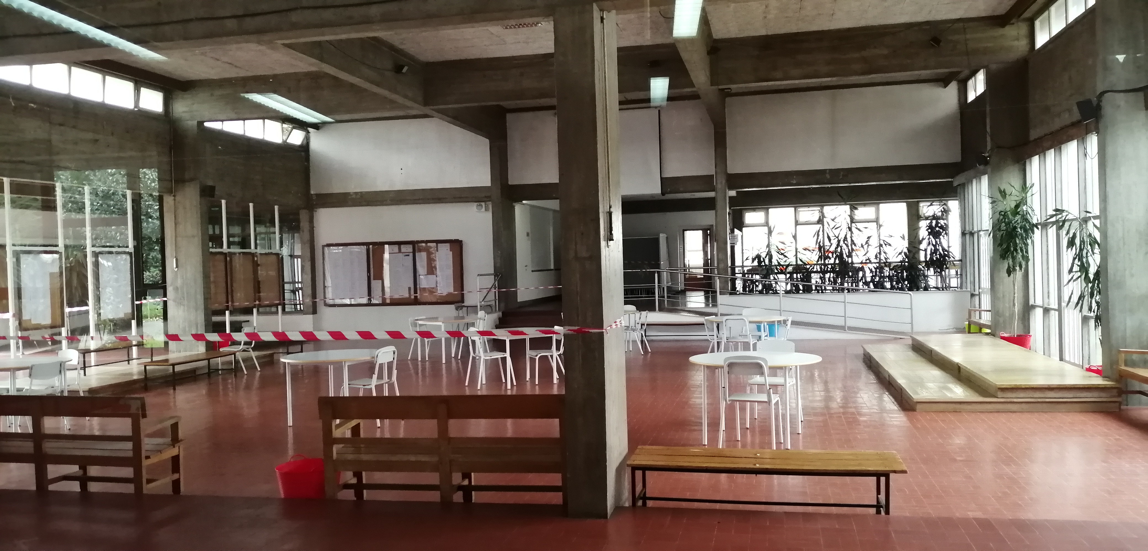
MESTRADO EM ENSINO DE GEOGRAFIA / FLUP
EDIFÍCIO PRINCIPAL: POLIVALENTE

Slide 15
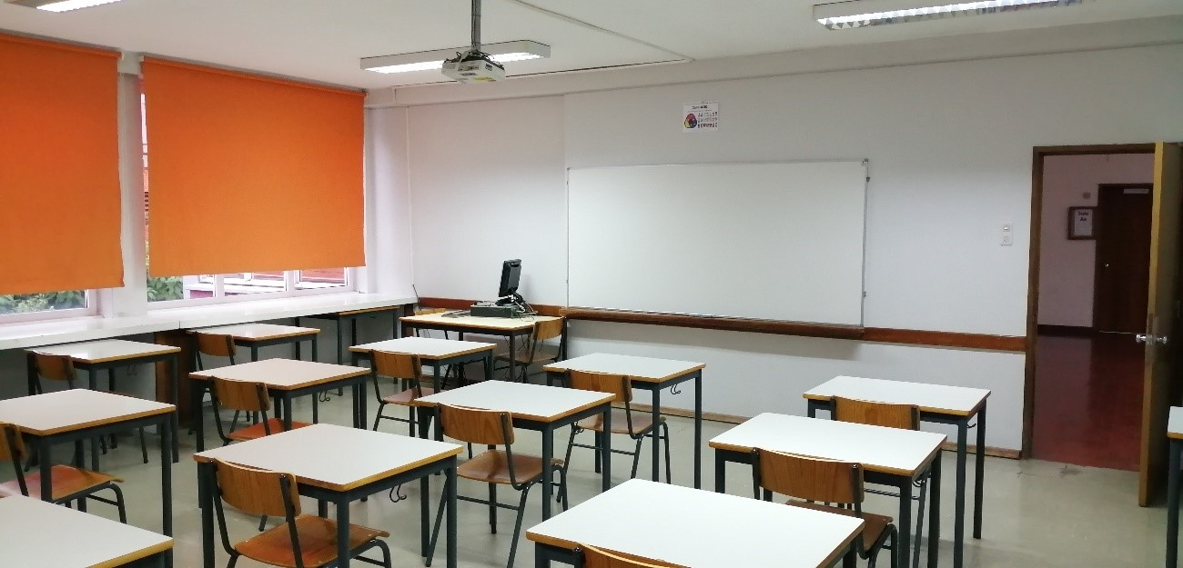
MESTRADO EM ENSINO DE GEOGRAFIA / FLUP
SALA DE AULAS A6: BLOCO A

Slide 16
AGRUPAMENTO DE ESCOLAS ANTÓNIO NOBRE
DOIS GRUPOS DE ESTÁGIO EM 2020-2021
Núcleo de Estágio A
Licínia Balkeståhl (Orientadora Cooperante)
António Miguel Santos Coelho (Estagiário)
Sérgio Filipe Loureiro Carvalho (Estagiário)
Núcleo de Estágio B
Salomé Ribeiro (Orientadora Cooperante)
Alex Mendes Vasconcelos (Estagiário)
Ângela Maria Passos Alves (Estagiária)
Maria de Fátima Pinheiro (Estagiária)
Janeide de Oliveira Cruz (Estagiária)
MESTRADO EM ENSINO DE GEOGRAFIA / FLUP
GRUPOS DE ESTÁGIO EM 2020-2021

Slide 17
AGRUPAMENTO DE ESCOLAS ANTÓNIO NOBRE
DOIS GRUPOS DE ESTÁGIO EM 2020-2021
Escola Secundária e do 3.º Ciclo do Ensino Básico António Nobre
Rua do Aval de Cima, 128
4200-105 Porto (Paranhos)
Latitude: 41º 10’ 4’’ N / Longitude: 9º 23’ 56’’ O
Telefones: 225 096 771 / 225 097 661
Mail: secretaria@ae-anobre.pt (geral / secretaria)
rep.esan@ae-anobre.pt (reprografia / papelaria)
Página Web: www.ae-anobre.pt
NIPC / NIF: 600 084 213
MESTRADO EM ENSINO DE GEOGRAFIA / FLUP
CONTACTOS DA ESCOLA

Slide 18
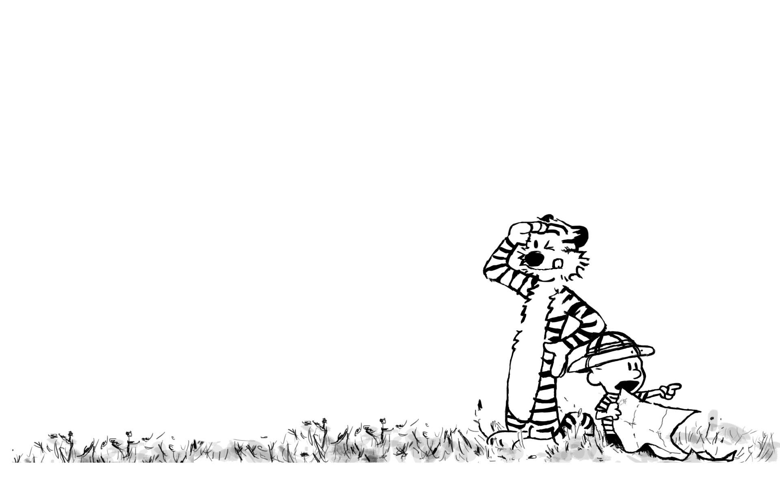
MUITO OBRIGADO!
MESTRADO EM ENSINO DE GEOGRAFIA / FLUP
AO TRABALHO!

Slide 19
NÚCLEOS DE GEOGRAFIA
APRESENTAÇÃO AO 1.º ANO DO MEG
Agrupamento de Escolas António Nobre
© Miguel Coelho 2021

